Slide 1
Oppsummering FINF4021
Dag Wiese Schartum

Slide 2
Rettslige informasjonssystemer
(jf. «datasystem»)
Rettskildesystemer (RKS)
(autentiske rettskilder)
Rettslige beslutningsstøttesystemer
(strukturert tilrettelegging for manuell
saksbehandling; integrert bruk av RKS;
liten grad av automatisert rettsanvendelse)
Innbygging av personvern vil ofte fore-
komme som beslutningsstøtte
Rettslige beslutningssystemer
(omfattende formell representasjon av
rettskildene; stor grad av automatisert
rettsanvendelse)
Transformering: Grad av formalisering

Slide 3
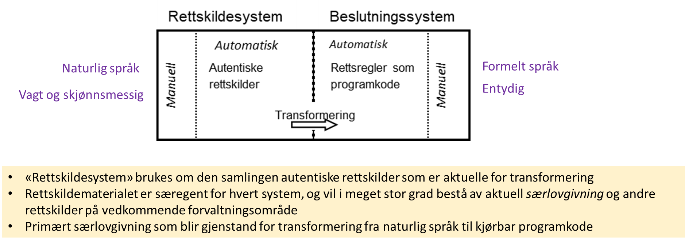
Nærmere om forholdet mellom rettskildesystemer og rettslige beslutningssystemer

Slide 4
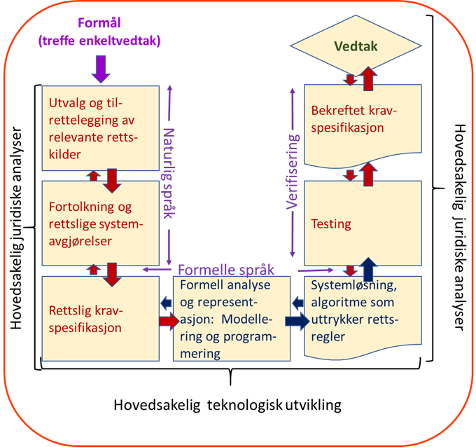
Oversikt over transformeringsprosessen

Slide 5
Algoritme
I et rettslig beslutningssystem skjer rettsanvendelsen ved at en på forhånd, som ledd i transformeringsarbeidet, har fastlagt algoritmer som maskinen skal følge for å komme frem til rettslig holdbare resultater
«Algoritme»
  «An algorithm is a finite sequence of well-defined, computer-implementable instructions, typically to solve a class of problems or to perform a computation. Algorithms are always unambiguous. (Wikipedia)
  Mulig presisering av «algoritme» ut ifra dette emnet: Uttømmende og entydige beskrivelser av en serie instrukser som må følges for å anvende rettsreglene innen et bestemt rettsområde slik at resultatene blir i samsvar med gjeldende rett
  Trolig må beskrivelsene minst må foreligge som pseudokode for at en kan forsvare å bruke «algoritme» om dem – fordi det kreves stor grad av formalisering for at beskrivelsene skal være tilstrekkelig fullstendige og presise

Slide 6
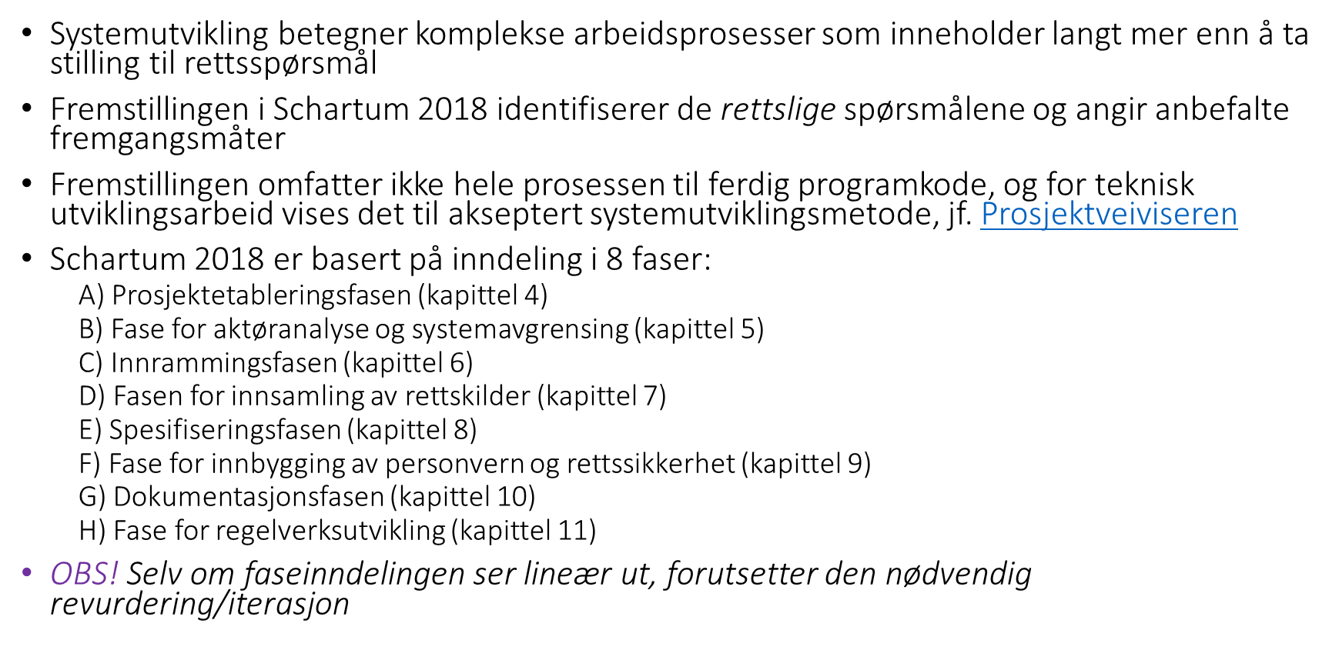
Inndeling av systemutviklingsarbeidet i åtte faser
(transformeringen skjer i D – F, mest i E. Resultatet er algoritmer + prosess- og informasjonsmodeller som transformeres videre av programmerere)

Slide 7
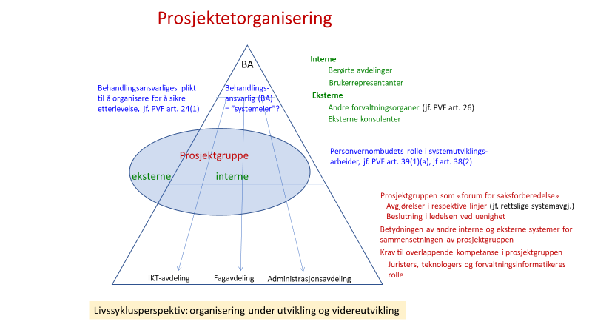
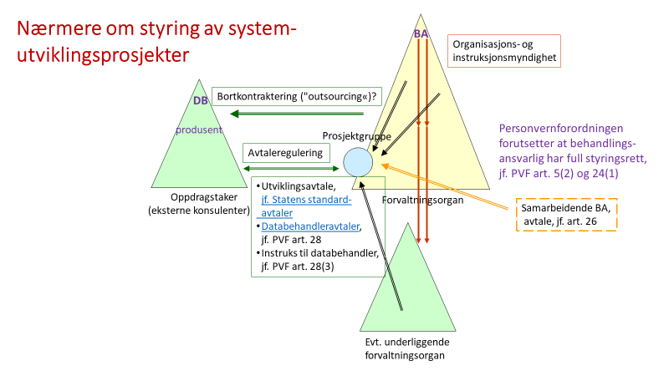
Organisering av systemutviklingsarbeidet

Slide 8
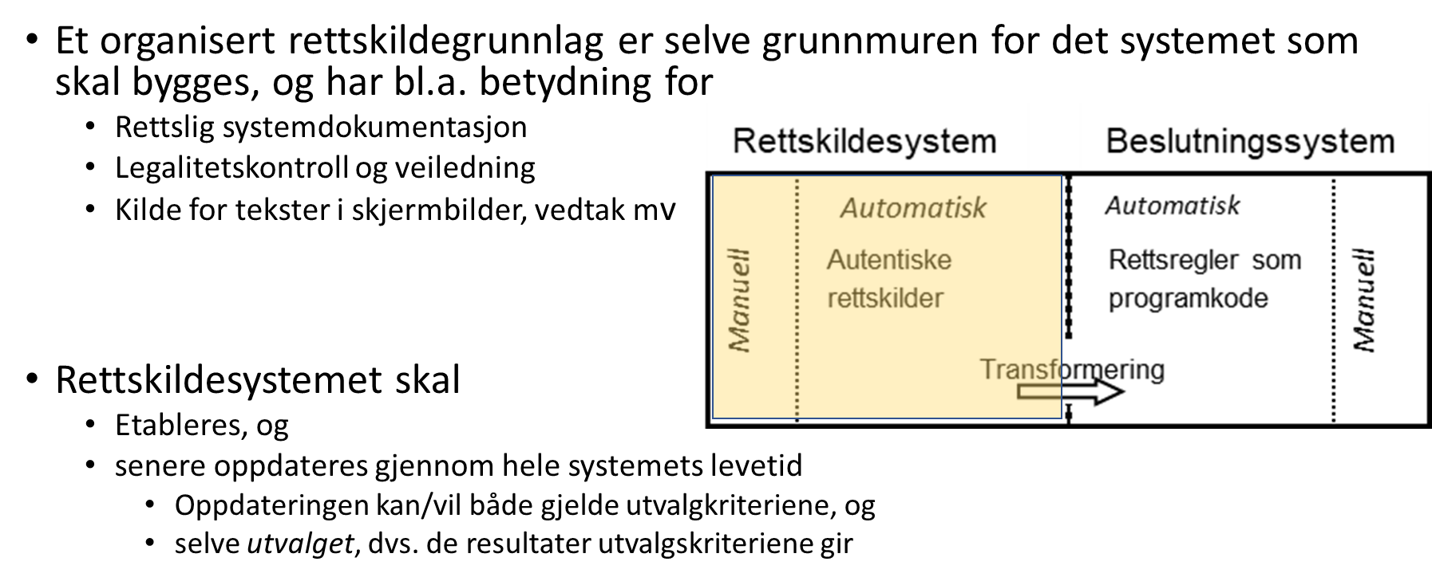
Etablering av rettskildesystem for systemet som skal utvikles

Slide 9
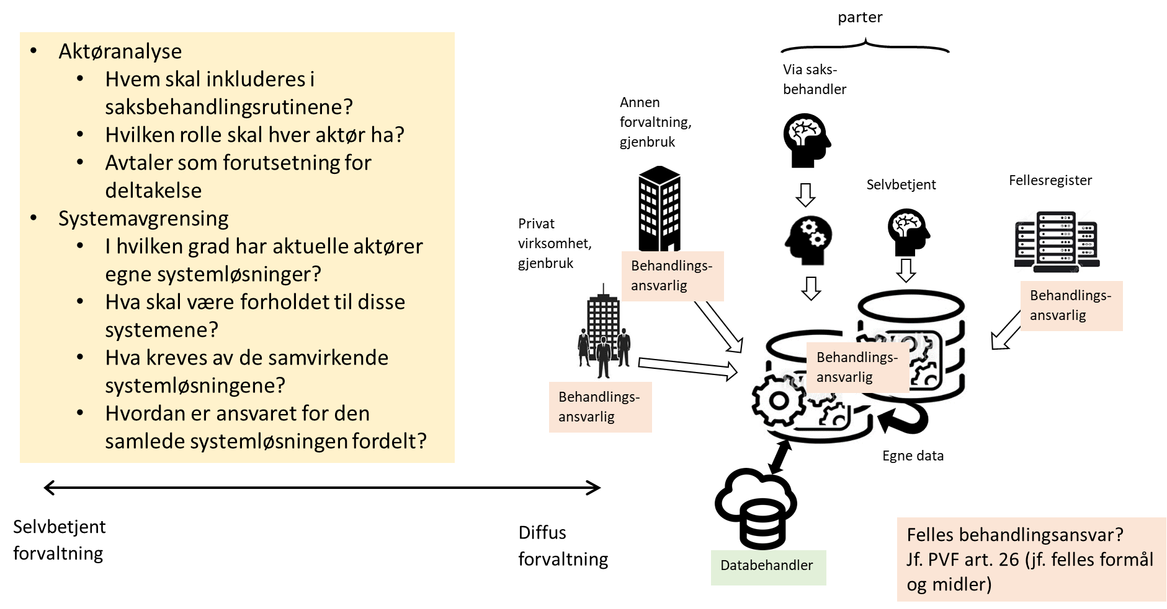
Aktøranalyse og systemavgrensing
(Hva skal være kilde for opplysninger og hvem skal behandle dem?)

Slide 10
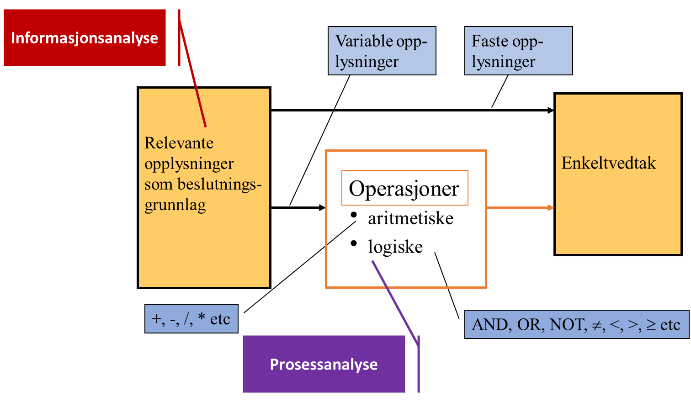

Slide 11
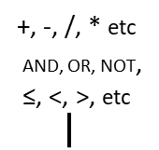


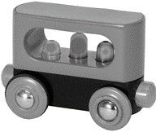


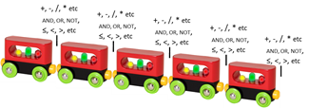
Bestemmelser (vognene) koplet sammen i en algoritme («defragmentering»)
Lov § 7 bokstav a
Lov § 3 annet ledd
Lov § 3 tredje ledd
Lov § 3 femte ledd
Lov § 16
Forskrift § 6
Lov § 13
Forskrift § 7
Også enkeltbestemmelser kan
være så komplekse at de trenger
samme form for «defragmentering»
(jf. eksempel på bilde 7)
Opplysninger som skal være beslutningsgrunnlag
Hver bestemmelse inneholder informasjon om hvilke opplysninger om parten mv som skal inngå i
behandlingen, og det er disse som i sin tur vil bli analysert i den rettslige informasjonsanalysen

Slide 12
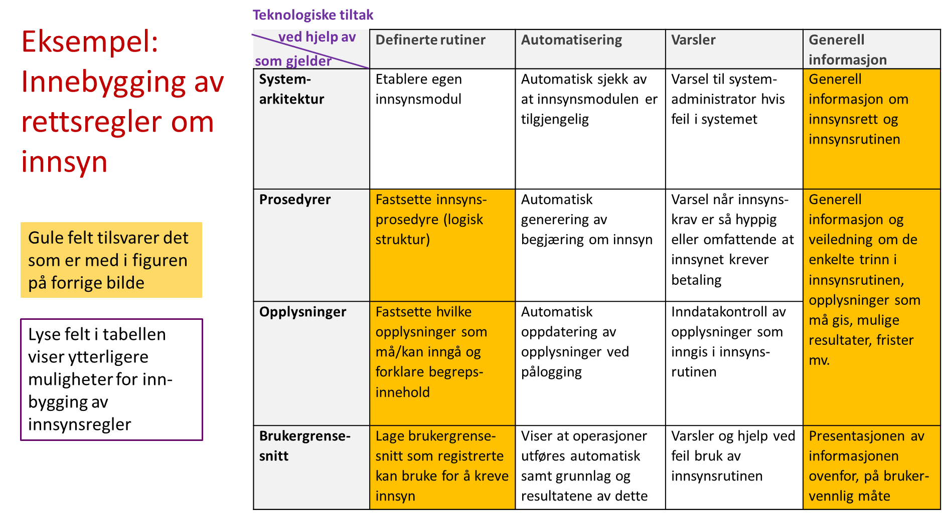
Innbygget personvern (og andre rettsregler og prinsipper)

Slide 13
Sentrale tema vedrørende innsyn og åpenhet
Rettslige krav til å dokumentere behandling av personopplysninger, jf. personvernforordningen
  Dette er de eneste lovkravene til systemdokumentasjon
Dokumentering av rettslig innhold i rettslig beslutningssystemer
  Dette omhandler anbefalinger i pensum til dokumentasjon, og
  forslag til ny lovregulering av dokumentasjonskrav
  Kommer i tillegg til lovkravene i personvernforordningen
Innsyn i systemdokumentasjon i offentlig forvaltning
Forklarbarhet og dokumentasjon av maskinlæringsmodeller reiser spesielle spørsmål som vi ikke har kommet nærmere inn på

Slide 14
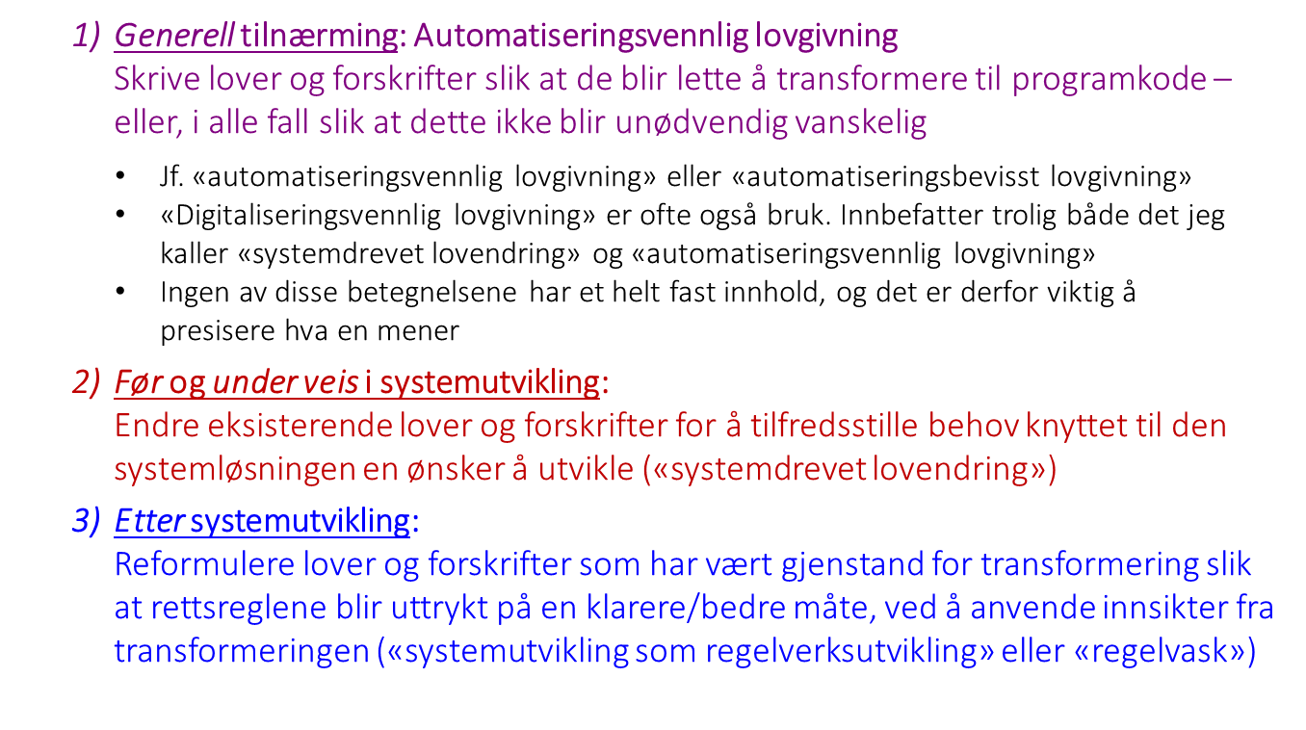
Digitalisering og regelverksarbeid

Slide 15
Kjennetegn ved lovgivning som er «automatiseringsvennlig»
Kort sagt handler dette om å skrive lover slik at transformeringen blir så lett som mulig, dvs.:
  Så lite tvil som mulig om fortolkningen av opplysningstyper og behandlingsregler
  Så dekkende angivelse av rettsregler som nødvendig for å angi sammenhengende prosedyrer (algoritmer)

Slide 16
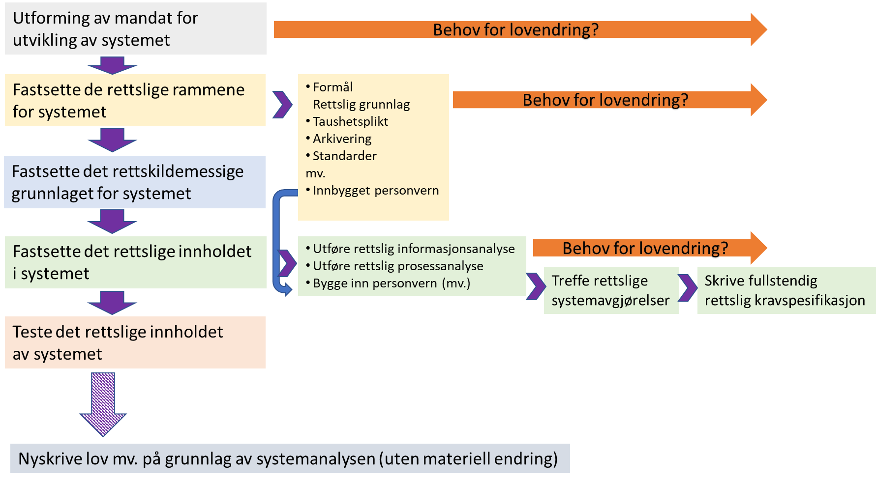
Systemdrevet lovendring (og regelvask)

Slide 17
Sentrale begreper i pensum
Rettslige beslutningsstøttesystemer
Rettslige beslutningssystemer
Politiske føringer for systemutvikling
Rettslige rammer for systemutvikling
Rettslig innhold i beslutnings(støtte)systemer
Rettslig informasjonsanalyse
Rettslig prosessanalyse
Aktøranalyse og systemavgrensing
Systemdrevet og saksdrevet fortolkning av rettskilder
Transformering fra rettskilder til (pseudo-/programkode)
Rettslige systemavgjørelser
Innbygging av personvern og av regler og prinsipper ellers
Automatiseringsvennlig lovgivning
Systemdrevet lovendring
Regelvask

Slide 18
Informasjon og råd om eksamen
4. mai kl. 08:45 – kl. 13:30
Om oppgavetypen
  Gir oppgaver der dere kan vise selvstendighet
  Leser dere i pensumboken for å svare, gjør dere trolig noe lite smart ☺
  Oppgaven kan være «vanlige» spørsmål, men kan også ta utgangspunkt i en figur, ett eller flere begreper (f.eks. «om systemdrevet fortolkning»), eller en kan bli bedt om å vurdere en konkret situasjon osv.
  Oppgaven pleier å bestå av 2 – 3 (obligatoriske) deler
  Det blir angitt i oppgavesettet hvor mye hver del teller ved karaktersetting
  Se oppgaven fra i fjor med sensorveiledning (finnes bare én oppgave med hjemmeeksamen)
Forventningen til svar på oppgaven vil bli mest mulig likt en skoleeksamen, noe som betyr:
  Det forventes ikke henvisninger til pensum og litteratur
  Oppgaven vil ikke forutsette at dere har tilgang til andre kilder enn relevante rettskilder

Slide 19
Informasjon og råd om eksamen
Les spørsmålet i oppgaven godt og disponer før du begynner å skrive
  Er du tvil om hvordan spørsmålet skal forstås, er det alltid trygt å forstå det som noe som er sentralt i pensum
  Kjernen i svaret må alltid gjelde det spørsmålene i oppgaven direkte handler om
  Du bør likevel alltid kort redegjøre for den sammenhengen spørsmålet og svaret står i (kontekst), og de eventuelle forutsetninger du legger til grunn for svaret
  Det er alltid en fordel å bruke eksempler. Eksemplene kan være virkelige eller konstruerte
  Det kan være lurt å lære seg alle figurer i pensum og bruke dem hvis oppgaven gjør det relevant. Husk at figurerer alltid må forklares
  Skulle du være så uheldig at du ikke vet hvordan du skal svare, er det alltid bedre å skrive noe som er så relevant som mulig, enn å levere blankt
  Skulle du få for liten tid til å gi fullstendig svar på alt, bør du gjengi disposisjonen i svaret ditt. En detaljert og god disposisjon kan gi god uttelling på karakteren
Dag er tilgjengelig for «digital trøsterunde» mellom 9.00 og 9.30
  Dette innebærer at dere i nevnte tidsrom kan sende mail til d.w.schartum@jus.uio.no for å få svar på eventuelle uklarheter i oppgaveteksten mv.
  Dag svarer fortløpende i den rekkefølge spørsmålene kommer inn
  Svarene vil bli gitt til den som spør
  Dersom det er grunn til å tro at spørsmål og svar har betydning for alle, blir svar gitt til alle
  Blir du usikker på forståelsen av eksamensspørsmål etter at ordningen med trøsterunde er avsluttet, må du skrive i oppgaven hvordan du har forstått teksten pluss en kort begrunnelse for dette
Ved sensur vil det bli tatt hensyn til Corona-situasjonen
Kunngjøring av eksamensresultater skjer 25. mai

